Slide 1



Physique chimie
Période 5
Thème 4
Mouvement et interactions
Séance
Séance 4
Consolidation

Slide 2



Banque des icones utilisées dans les slides
Slide réservé à l’enseignant
L’élève prête l’attention à l’enseignant
L’élève lève la main avant de répondre

Slide 3







Matériel nécessaire

Slide 4
Orientations didactiques
Avant de corriger les exercices de consolidation correspondant à chaque tâche, l’enseignant·e rappelle la procédure de résolution en faisant participer les élèves. Ces derniers complètent les espaces en pointillés qui s’affichent sur les diapositives.
Lors de la correction d’un exercice, l’enseignant·e sollicite la participation active des élèves, en en choisissant deux ou trois au hasard pour répondre à chaque question, tout en les invitant à expliciter leur raisonnement.
L’enseignant·e veille à fournir un feed-back immédiat et précis afin de corriger les erreurs conceptuelles ou procédurales et de renforcer les acquis.
Le tableau est utilisé pour expliciter les explications, et l’enseignant·e peut recourir à l’alternance linguistique si nécessaire, afin de favoriser la compréhension de tous les élèves.
Si, après avoir corrigé les exercices de consolidation, il reste du temps, l’enseignant·e peut passer à la correction des défis.

Slide 5

Correction des exercices de consolidation
Tâche 1

Slide 6


Nous allons commencer par la correction des exercices correspondant à la première tâche du chapitre : mouvement et interaction. Qui peut me rappeler la première tâche de ce chapitre
Identifier l’état d’un corps (mouvement ou repos) par rapport à un corps de référence.

Slide 7

Pour réussir cette tâche, vous devez vous rappeler de la notion suivante : état de mouvement ou de repos , corps de référence , graphique distance-temps.
L’enseignant.e fait participer les élèves pour compléter les espaces en pointillés.Refaire la démonstration.
L'état de …………………………. ou de ………………………………….. d'un mobile se détermine par rapport à un autre objet appelé …………………………………..
repos
mouvement
Corps de référence
en mouvement
au corps de référence
Un corps est ………………………. si sa position change par rapport ……………….………….
au repos
au corps de référence
Un corps est …………… si sa position ne change pas par rapport ……………….………….

Slide 8

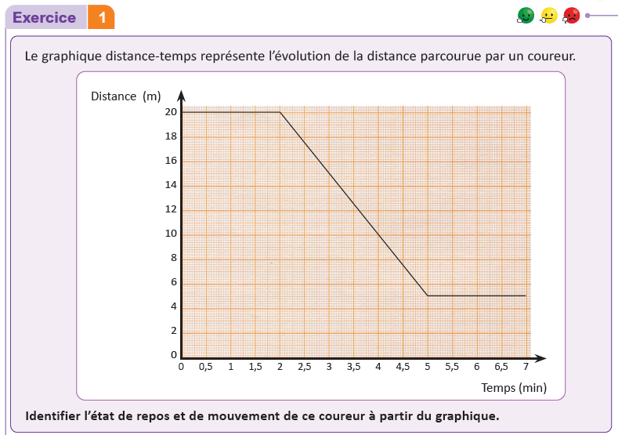
Commençons par exercice 1 page 49 .
L’enseignant·e désigne au hasard des élèves pour répondre, pas à pas, aux questions de l’exercice, en explicitant leur raisonnement avant d’afficher la réponse correcte sur la diapositive.
1. Préciser les grandeurs sur le graphique.
temps
• Axe horizontal : ……………… en ……………………..
minute (min)
mètre (m)
• Axe vertical : . . . . . . . . . . . . . . . . . . . . en . . . . . . . . . . . . . . . . . . . . . . .
distance
2. Identifier les périodes de variations de la distance.
 | Période 1 | Période 2 | Période 3
Temps | ………….. | ………….. | …………..
Distance | ………….. | ………….. | …………..
Entre 0 et 2 min
Entre 2 et 5 min
Entre 5 et 7 min
Reste constante
Diminue
Reste constante

Slide 9
Commençons par exercice 1 page 49 .
L’enseignant·e désigne au hasard des élèves pour répondre, pas à pas, aux questions de l’exercice, en explicitant leur raisonnement avant d’afficher la réponse correcte sur la diapositive.
3. Identifier l’état de repos et de mouvent du coureur.
Au repos
• Pendant la période 1, le coureur est …………………….
en mouvement
• Pendant la période 2, le coureur est …………………….
Au repos
• Pendant la période 3, le coureur est …………………….

Slide 10
Correction des exercices de consolidation
Tâche 2

Slide 11
Passons maintenant à la correction des exercices correspondant à la deuxième tâche de ce chapitre.
Je vous rappelle la tâche principale.
Identifier le type de trajectoire (rectiligne, circulaire et curviligne).

Slide 12
Pour réussir cette tâche, vous devez vous rappeler de la définition de la trajectoire et les types de trajectoire
L’enseignant.e fait participer les élèves pour compléter les espaces en pointillés.
L'ensemble des positions occupées par un mobile au cours de son mouvement est appelé :
Vitesse
Trajectoire
Vitesse
Trajectoire
mouvement
mouvement
Il existe trois types de trajectoire :
Trajectoire rectiligne
……………………….……..
……………………….……..
Trajectoire curviligne
Trajectoire circulaire
……………………….……..

Slide 13
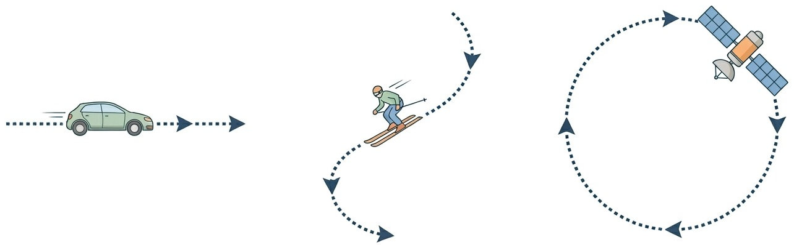
Indiquer le type de la trajectoire dans les cas suivants :
L’enseignant.e fait participer les élèves pour compléter les espaces en pointillés.
Trajectoire ………………………..
circulaire
curviligne
Trajectoire ………………..
rectiligne
Trajectoire ………………..

Slide 14
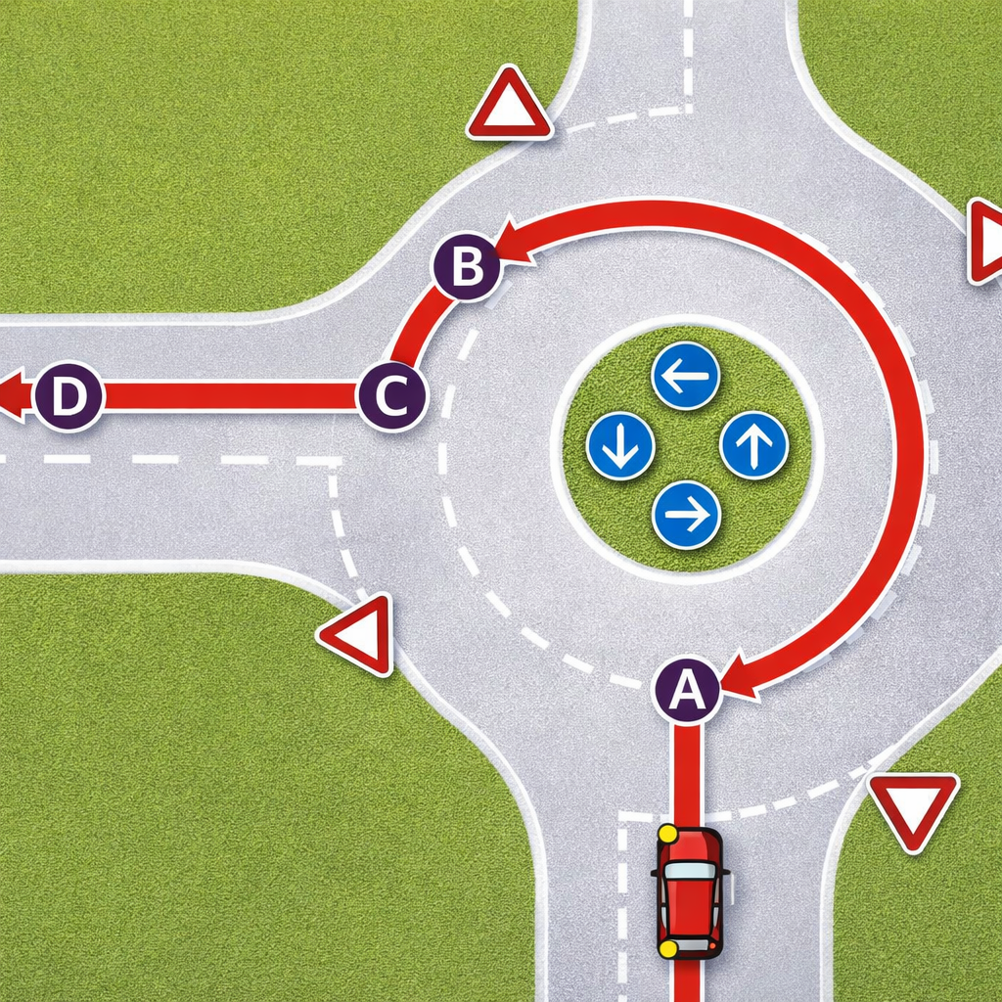
Indiquer le type de la trajectoire.
L’enseignant.e fait participer les élèves pour compléter les espaces en pointillés.
La trajectoire de la voiture entre les points A et B est ………….
circulaire
La trajectoire de la voiture entre les points C et D est ………….
rectiligne

Slide 15
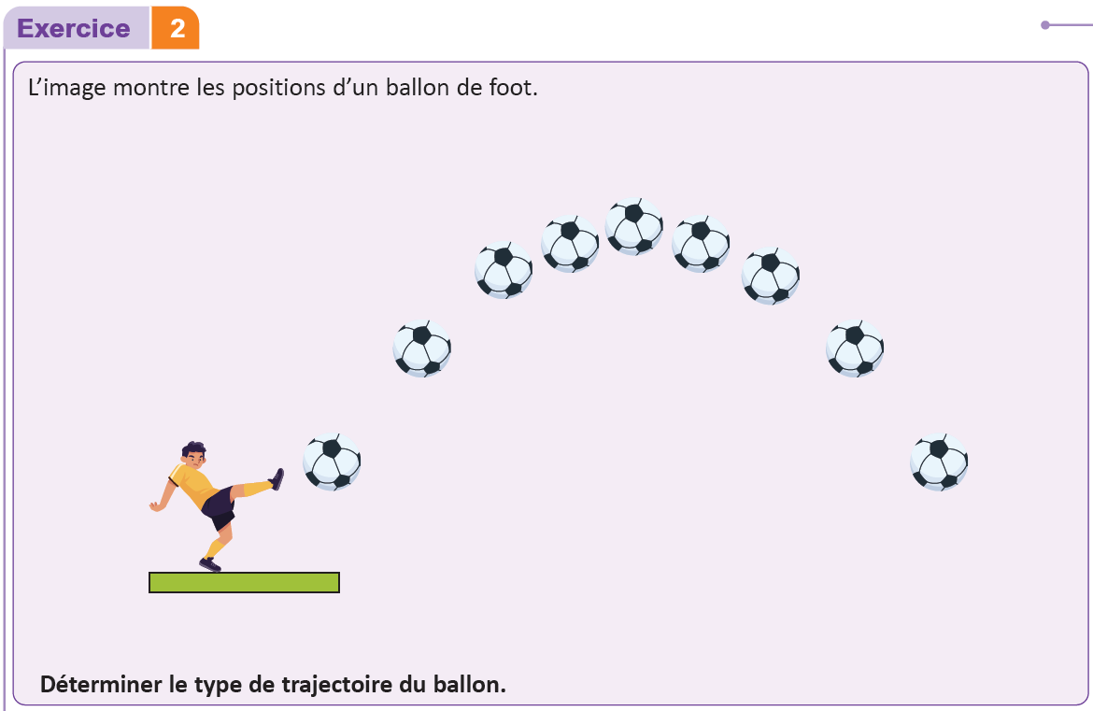
Faisons maintenant l’exercice 2 p.50
L’enseignant.e fait participer les élèves pour compléter les espaces en pointillés.
1. Tracer la ligne qui relie les positions du centre du ballon.
• La trajectoire du ballon est : . . . . . . . . . . . .. .
Ligne curviligne
2. Identifier le type de la trajectoire du ballon.
curviligne
• La trajectoire du ballon est : . . . . . . . . . . . . .

Slide 16
Correction des exercices de consolidation
Tâche 3

Slide 17
Passons maintenant à la correction des exercices correspondant à la deuxième tâche de ce chapitre.
Je vous rappelle la tâche principale.
Déterminer le type de mouvement d’un corps mobile

Slide 18
Pour réussir cette tâche, vous devez vous rappeler de la définition du mouvement de translation est de rotation.
L’enseignant.e fait participer les élèves pour compléter les espaces en pointillés.
Compléter les définitions suivantes par ce qui convient :
de translation
Un mobile qui reste parallèle à lui même au cours du temps est en mouvement …………………..
Un mobile est en mouvement de …………………… si tous ses points décrivent des trajectoires ……………………… centrés sur l'axe de rotation.
rotation
circulaire

Slide 19
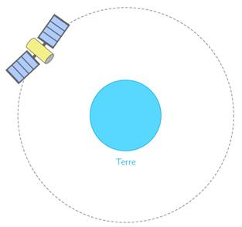

Maintenant voyons quelques exemples.
L’enseignant.e fait participer les élèves et demande de justifier leurs réponses
Indiquer le type de mouvement dans chaque cas
satellite
Mouvement de
translation circulaire
Mouvement de
translation rectiligne
Mouvement de
rotation

Slide 20
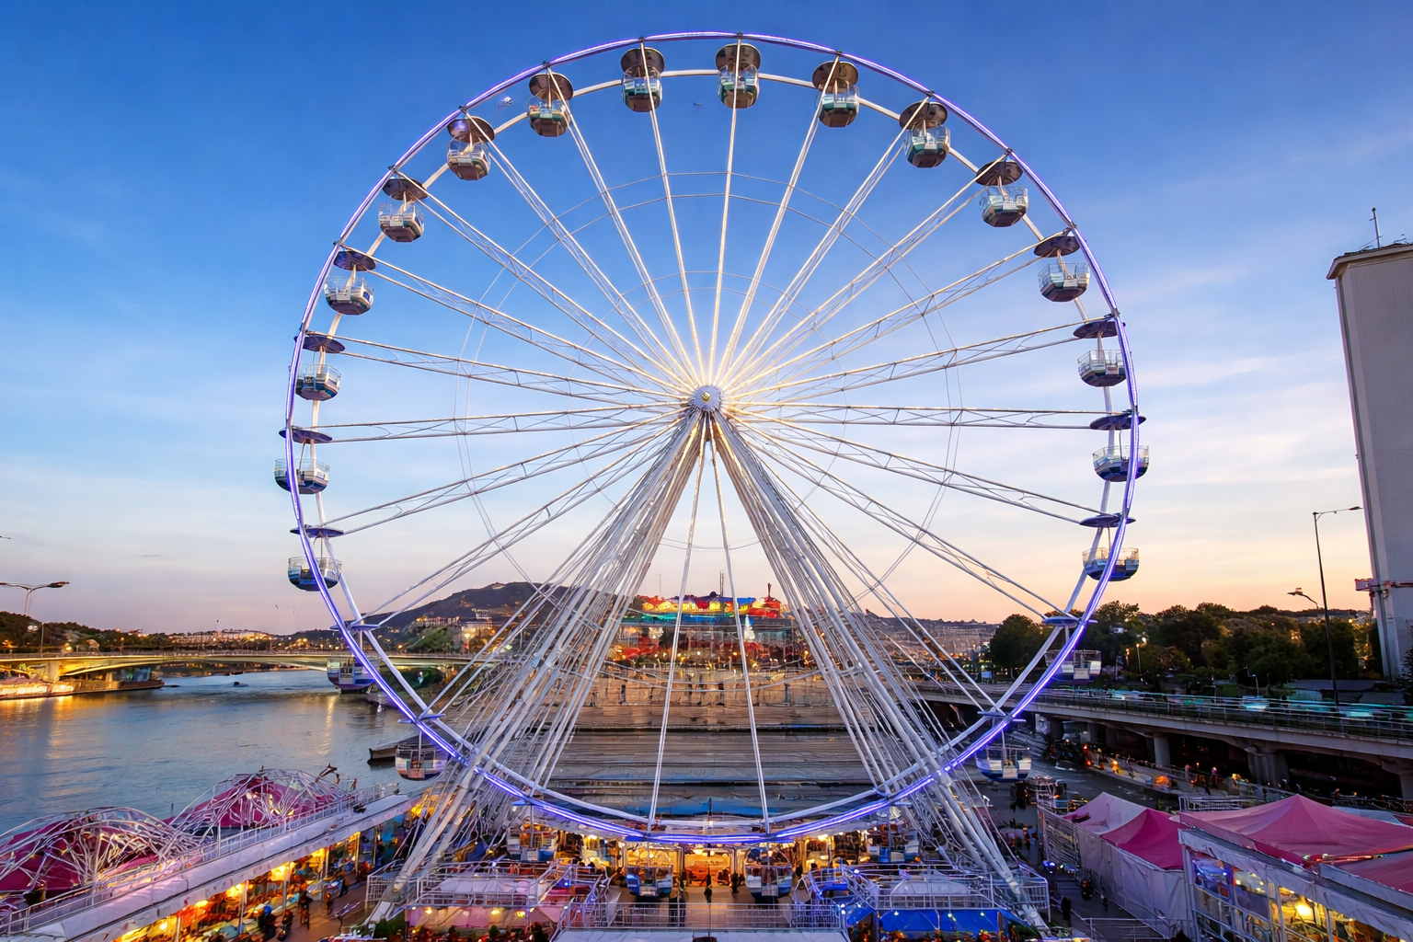
Maintenant, voyons quelques exemples de mouvement de translation et de rotation.
L’enseignant.e fait participer les élèves pour compléter les espaces en pointillés.
La nacelle
La grande roue
Le mouvement de la grande roue est un mouvement de ……………………
rotation
Le mouvement de la nacelle est un mouvement de …………….……………
translation circulaire

Slide 21

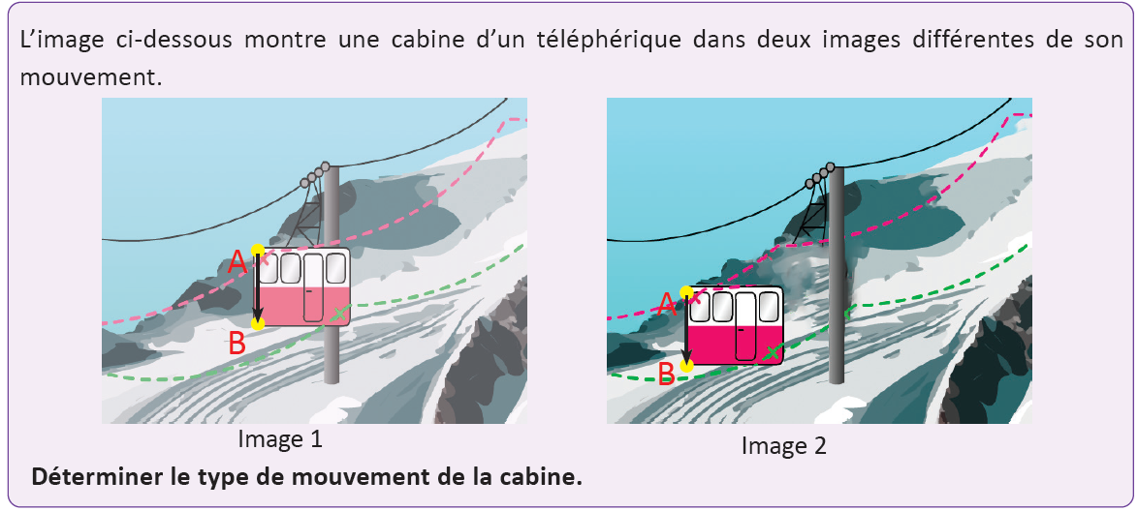
Faisons maintenant l’exercice 3 p.51
L’enseignant.e fait participer les élèves pour compléter les espaces en pointillés.
1. Préciser s’il s’agit d’un mouvement de translation ou de rotation de la cabine.
Si je choisis deux points A et B de la cabine, la flèche qui les relie . . . . . . . . . . . . . . . . . . . . . . . . . . . . alors la cabine a un mouvement de . . . . . . . . . . . . . . . . . .
ne change pas d’orientation
translation

Slide 22
Faisons maintenant l’exercice 3 p.51
L’enseignant.e fait participer les élèves pour compléter les espaces en pointillés.
2. Identifier le type de la trajectoire de la cabine.
curviligne
translation
curviligne
translation

Slide 23
Correction des exercices de défis
Pages: 52 et 53

Slide 24
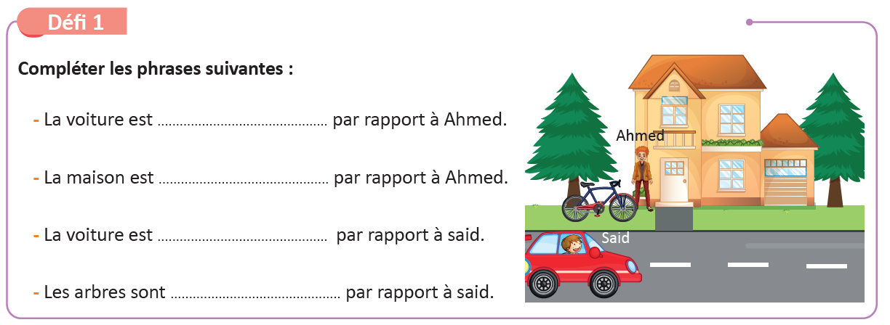
Faisons maintenant ensemble la correction de l’exercice Défi 1, page 52.
L’enseignant·e désigne au hasard des élèves pour répondre, pas à pas, aux questions de l’exercice, en explicitant leur raisonnement avant d’afficher la réponse correcte sur la diapositive.
en mouvement
au repos
au repos
en mouvement

Slide 25
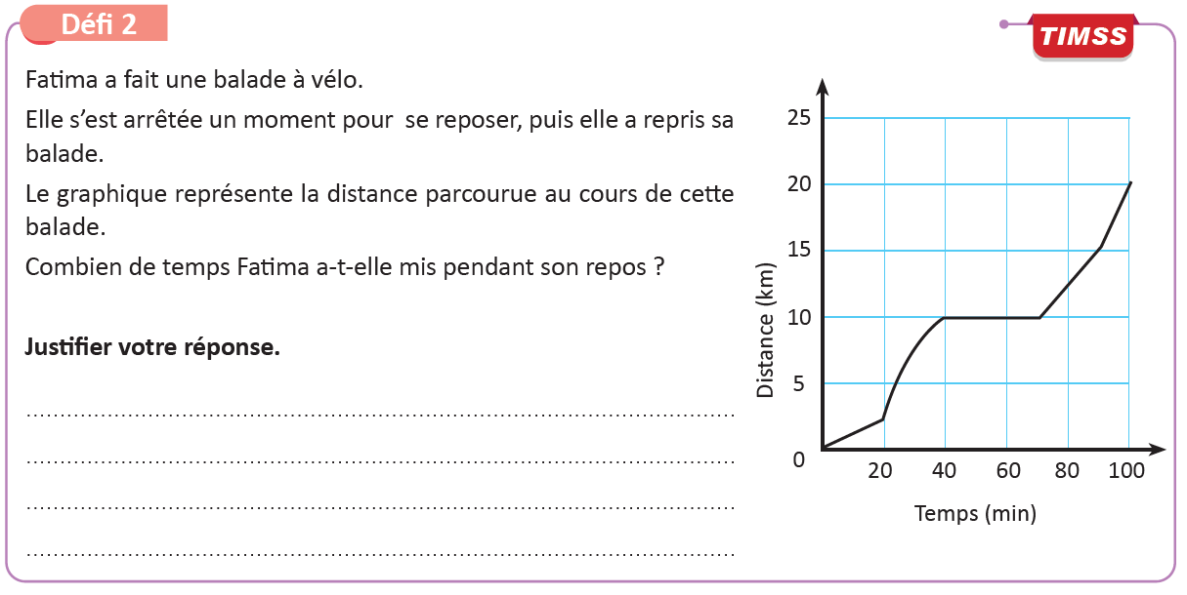
Faisons maintenant ensemble la correction de l’exercice Défi 2, page 52.
L’enseignant·e désigne au hasard des élèves pour répondre, pas à pas, aux questions de l’exercice, en explicitant leur raisonnement avant d’afficher la réponse correcte sur la diapositive.
5
4
3
Pendant la période 3 la distance reste constante,
cela signifie que Fatime est au repos.
Le temps de la période 3 est entre 40 min et 70 min .
Alors le temps qu’a mis Fatime pendant son repos est : 70 min – 40 min = 30 min
2
1

Slide 26
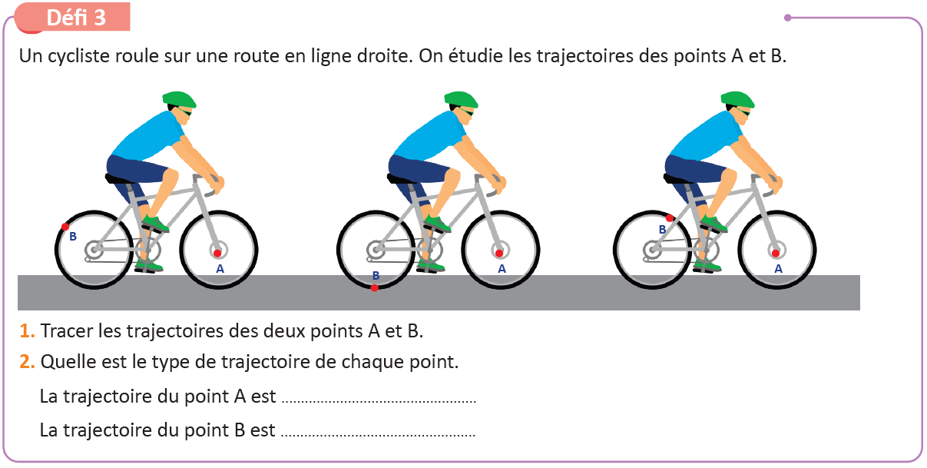

Faisons maintenant ensemble la correction de l’exercice Défi 3, page 52.
L’enseignant·e désigne au hasard des élèves pour répondre, pas à pas, aux questions de l’exercice, en explicitant leur raisonnement avant d’afficher la réponse correcte sur la diapositive.
Trajectoire du point A
Trajectoire du point B
Trajectoire rectiligne
Trajectoire curviligne

Slide 27
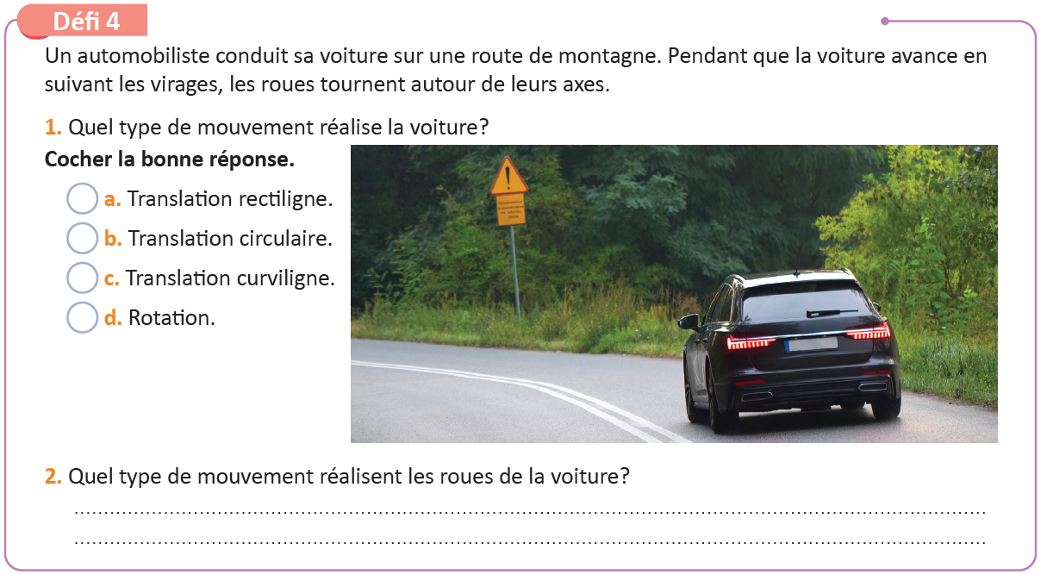
Faisons maintenant ensemble la correction de l’exercice Défi 4, page 53.
L’enseignant·e désigne au hasard des élèves pour répondre, pas à pas, aux questions de l’exercice, en explicitant leur raisonnement avant d’afficher la réponse correcte sur la diapositive.
Mouvement de rotation

Slide 28
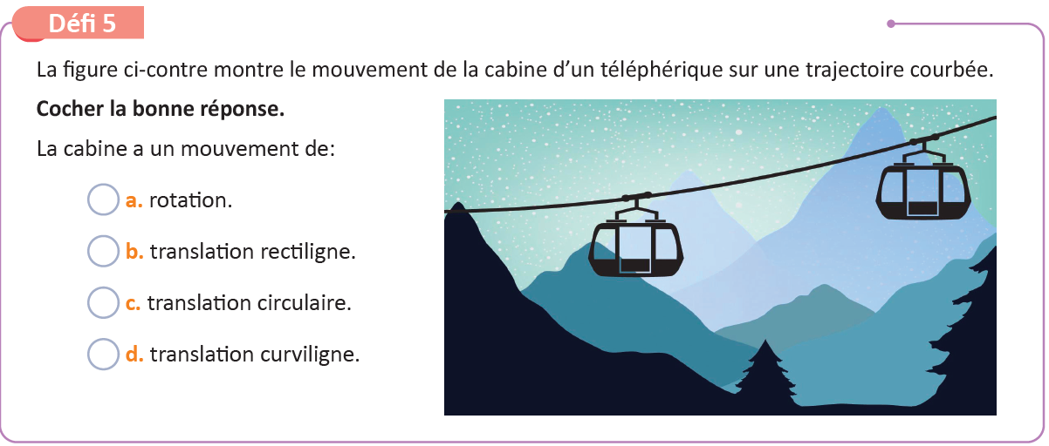
Faisons maintenant ensemble la correction de l’exercice Défi 5, page 53.
L’enseignant·e désigne au hasard des élèves pour répondre, pas à pas, aux questions de l’exercice, en explicitant leur raisonnement avant d’afficher la réponse correcte sur la diapositive..

Slide 29
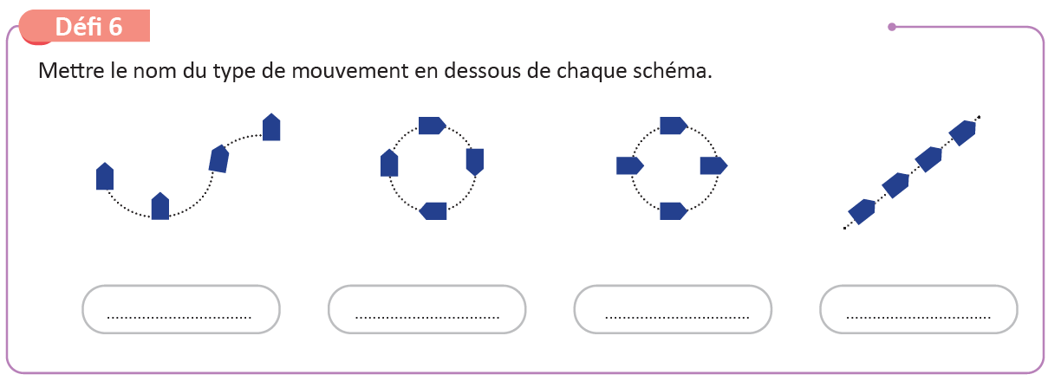
Faisons maintenant ensemble la correction de l’exercice Défi 6, page 53.
L’enseignant·e désigne au hasard des élèves pour répondre, pas à pas, aux questions de l’exercice, en explicitant leur raisonnement avant d’afficher la réponse correcte sur la diapositive..
Mouvement de translation curviligne
Mouvement de rotation
Mouvement de translation circulaire
Mouvement de translation rectiligne

Slide 30

Fin de la séance

